Slide 2
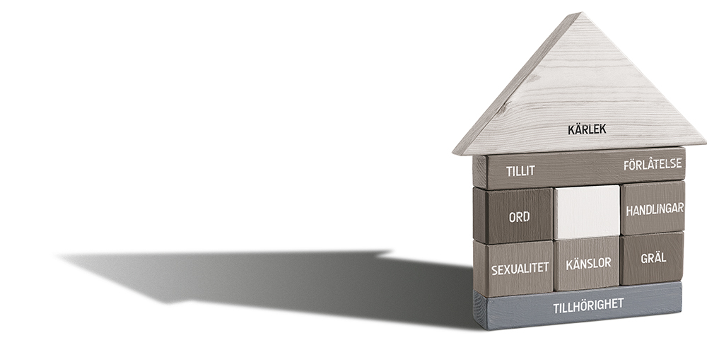
Att förbinda sig innebär ett personligt beslut att leva ihop med en annan.
Att förbinda sig innebär trygghet och ro för ett gemensamt liv.
I ett tryggt förhållande kan man lära känna sin partner och sig själv bättre.

Slide 3
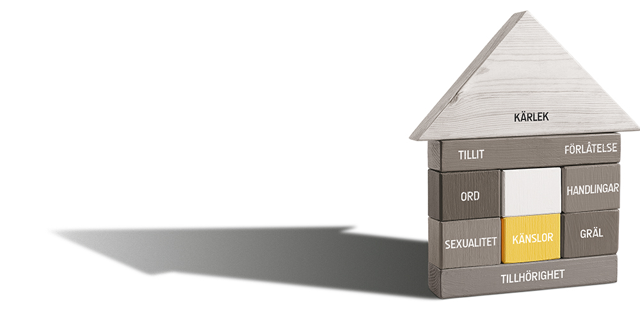
I ett förhållande känner båda två många olika slag av känslor.
Inga känslor är rätt eller fel.
När man upptäcker känslor inom sig själv och berättar om dem till sin partner, lär man känna sig själv och sin partner bättre.
Känslor ger ingen rätt att tala eller agera sårande mot sin partner.

Slide 4
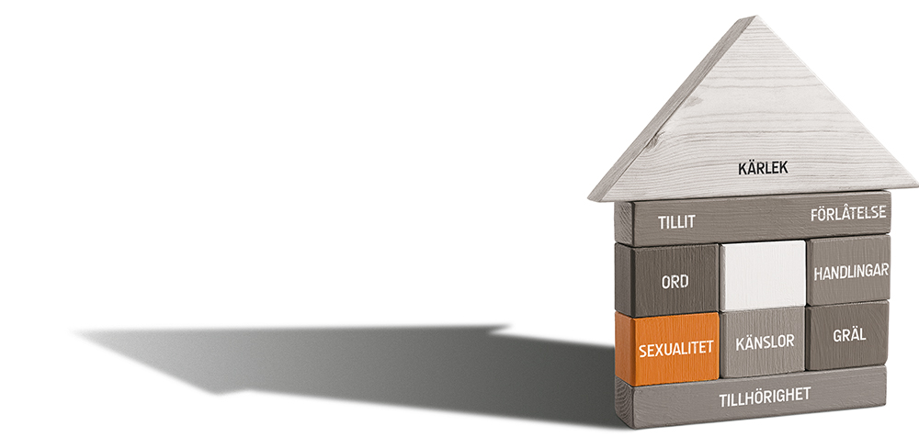
Ömhet, passion och en varm humor är viktiga i en nära parrelation.
Sexualitet är en längtan efter närhet.
Sexualitet innebär att vilja beröra och få beröring av sin partner.

Slide 5
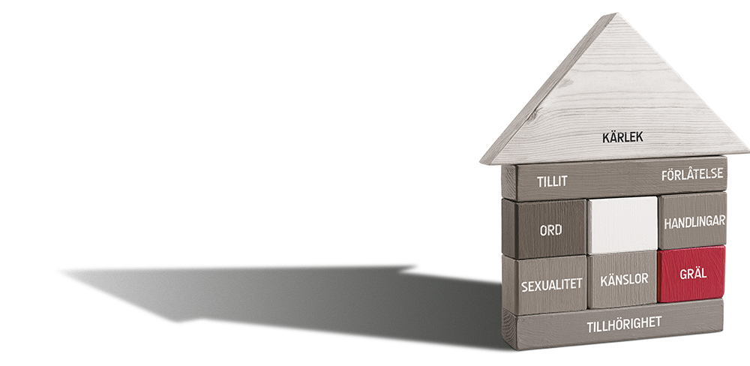
I en nära relation är individernas önskningar och behov ibland olika, vilket ofta kan leda till gräl.
Gräl och konflikter är en naturlig del av livet.
En konstruktiv hantering av konflikter stärker förhållandet. Man kan öva sig i att gräla konstruktivt.

Slide 6
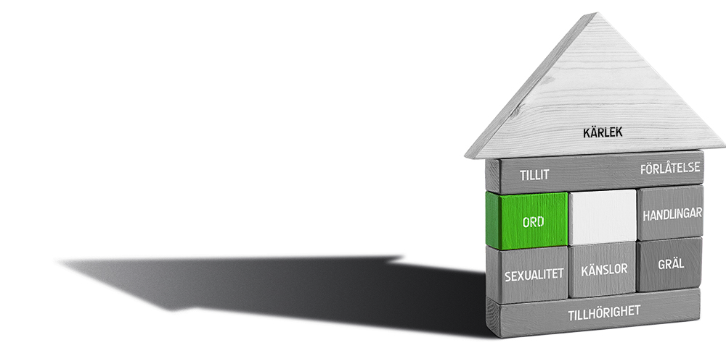
En partner är inte en tankeläsare.
Genom att tala och lyssna vet vi mera och antar vi mindre.
Att tala och lyssna hjälper oss att förstå varandra.

Slide 7
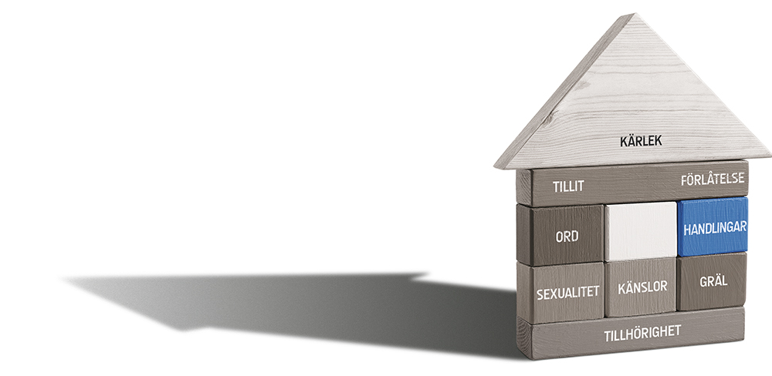
Kärlek visas i handling.
Omtänksamhet, att hålla det man lovar och att dela hemsysslor jämlikt gör att den gemensamma vardagen fungerar.

Slide 8
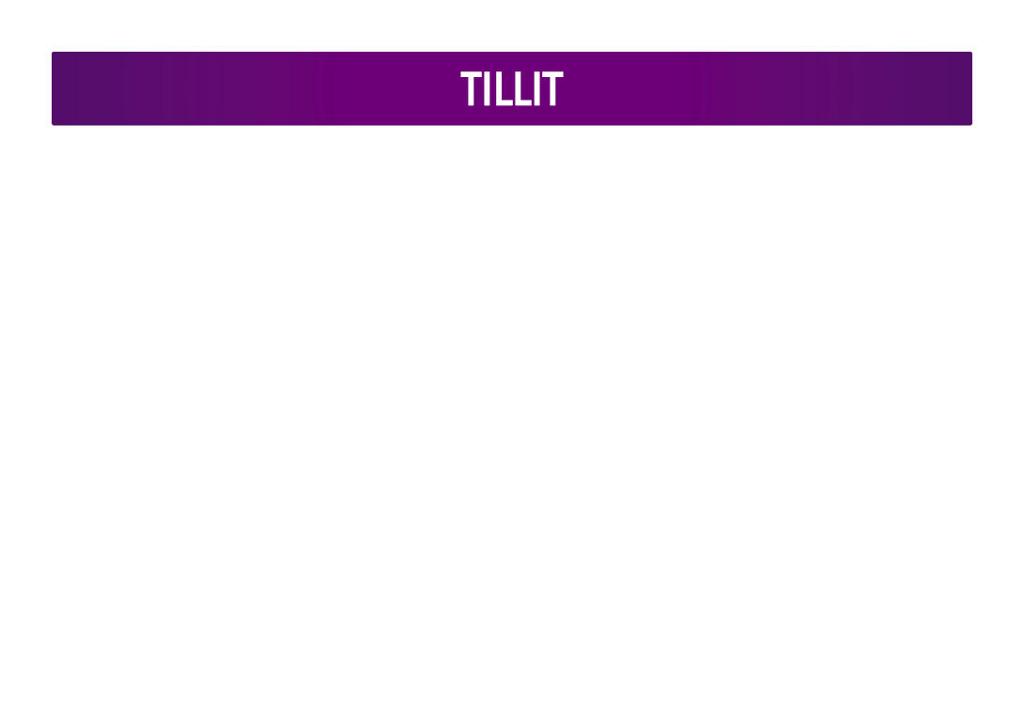
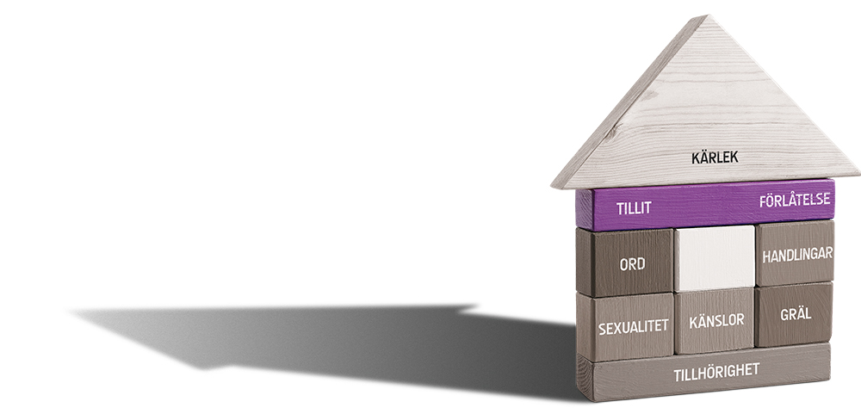
Förtroende innebär trygghet i parförhållandet.
Med egna handlingar kan man öka eller minska tilliten.
Trohet och vilja att respektera sin partner är grunden för förtroendet.

Slide 9
I vardagen sker det lätt missförstånd och fel.
För att försonas hjälper det att samtala, be om förlåtelse och att förlåta.
Båda mår bättre när man har klarat upp och kommit överens om saker.

Slide 10
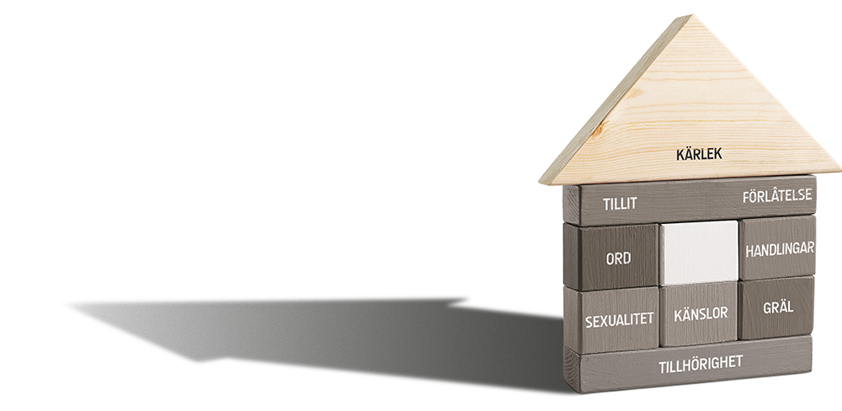
Varje människa behöver bli sedd, hörd och älskad.
Det är viktigt att älska och bli älskad.
Kärleken behöver omsorg för att må bra.
Äktenskapet och ett tryggt förhållande skyddar paret och hela familjen.

